Slide 1
一次仮置場リスト
番号 | 名前 | 用途 | 面積（ｍ２） | 管理者
1 | 大阪小学校 | 小学校 | 10,000 | 市管理課
2 | 森林公園 | 公園 | 10,000 | 府管理課
3 | 市最終処分場跡地 | 広場 | 8,000 | 市管理課
4 | 工場跡地 | 工場跡地 | 5,000 | 民間
5 | 市民グラウンド | グラウンド | 5,000 | 市管理課
6 | A公園 | 公園 | 3,000 | 市管理課
7 | 市民駐車場 | 駐車場 | 3,000 | 市管理課
8 | B公園 | 公園 | 3,000 | 市管理課
9 | C公園 | 公園 | 3,000 | 府管理課
10 | 球場駐車場 | 駐車場 | 3,000 | 民間
11 | 焼却施設駐車場 | 駐車場 | 2,000 | 市管理課
12 | D公園 | 公園 | 1,000 | 市管理課
13 | E公園 | 公園 | 1,000 | 市管理課

Slide 2
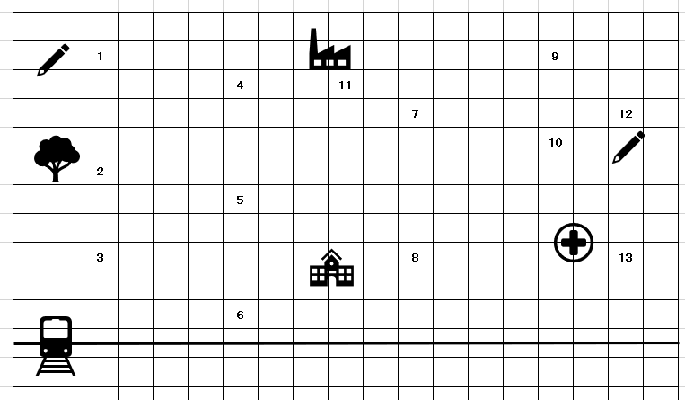
一次仮置場位置図（番号は仮置場リスト番号を示す）
市役所
焼却施設
学校
病院

Slide 3
収集運搬業者一覧
収集運搬業一覧
Ａ清掃株式会社
クリーンＢ株式会社
Ｃ有限会社
Ｄ株式会社
Ｅリサイクル収集株式会社
Ｆリサイクルクリーン有限会社

Slide 4
処分業者一覧
処分業社名 | 処理品目 | 処理方法・能力
A株式会社 | がれき類、ガラスくず | 破砕：300ｔ／日
B株式会社 | がれき類 | 破砕：450ｔ／日
C有限会社 | がれき類、ガラスくず、鉱さい | 破砕：90ｔ／日
D工務店 | がれき類、ガラスくず | 破砕：400ｔ／日
E開発株式会社 | がれき類、ガラスくず | 破砕：4ｔ／日
株式会社F | 木くず | 破砕：300ｔ／日
G興業 | 木くず | 破砕：30ｔ／日
H株式会社 | 木くず | 破砕：132ｔ／日
Ｉ興産 | 木くず | 破砕：360t／日
J工業株式会社 | 燃え殻、汚泥、廃油、廃酸、廃アルカリ、 廃プラ、紙くず、木くず、繊維くず、 動植物性残渣、ゴムくず、金属くず、ガラス くず、 がれき類、ばいじん | 焼却：95ｔ／日
有限会社K | 紙くず、木くず、繊維くず | 焼却：4.8ｔ／日

Slide 5
一般廃棄物最終処分場一覧
市名 | 施設名 | 埋立対象廃棄物 | 全体容量(m3) | 残余容量(m3)
Ｖ市 | Ｖ市クリーンセンター最終処分場 | 焼却残渣・不燃ごみ | 200,000 | 50,000
Ｗ市 | Ｗ市一般廃棄物最終処分場 | 埋立ごみ | 60,000 | 10,000
Ｘ市 | Ｘ市残灰処理場 | 焼却残渣 | 50,000 | 3,000
Ｙ市 | Ｙ市最終処分場 | 焼却残渣 | 400,000 | 150,000

Slide 6
二次仮置場リスト
番号 | 名前 | 用途 | 面積（ｍ２） | 管理者
1 | Ａ工場跡地 | 工場跡地 | 100,000 | 民間
2 | 山間地公園 | 公園 | 100,000 | 府管理課
3 | 市民広場 | 広場 | 80,000 | 市管理課
4 | Ｂ工場跡地 | 工場跡地 | 50,000 | 民間
5 | 市民グラウンド | グラウンド | 50,000 | 市管理課
6 | 記念公園 | 公園 | 30,000 | 市管理課
7 | 市民駐車場 | 駐車場 | 30,000 | 市管理課
8 | 市営公園 | 公園 | 30,000 | 市管理課
9 | 府営公園 | 公園 | 30,000 | 府管理課
10 | 民間駐車場 | 駐車場 | 30,000 | 民間

